Slide 1
אבולוציה ומוטציה בעתות עקה
יואב רם
סדרת הרצאות על אבולוציה בגן הבוטני
16 מאי 2013, 18:00
הגן הבוטני באוניברסיטת תל-אביב

Slide 2

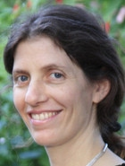



תודות
המעבדה לתיאוריה אבולוציונית - ד"ר לילך הדני
הפקולטה למדעי החיים ע"ש ג'ורג' וייז
המחלקה לביולוגיה מולקולרית ואקולוגיה של צמחים
אוניברסיטת תל-אביב
קרן עמליה בירון-ציגלה

Slide 3
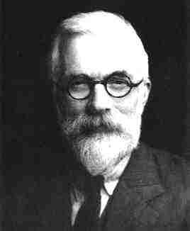
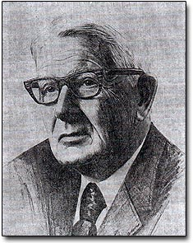
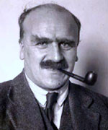
אבולוציה מתמטית, או: גנטיקה של אוכלוסיות
ר.א. פישר, 1890-1962, אנגליה ואוסטרליה
"הביולוג הגדול ביותר מאז דארווין" – ריצ'רד דוקינס
"גאון שכמעט לבדו יצר את היסודות של מדע הסטטיסטיקה המודרנית" – אנדרס האלד
ס.ג. רייט, 1889-1988, ארצות הברית
הדגיש את ההשפעה של תהליכים אקראיים על אבולוציה ואדפטציה
ג'.ב.ס. האלדיין, 1892-1964, אנגליה, ארצות הברית והודו
בין כתביו: "תיאוריה מתמטית של ברירה טבעית ומלאכותית", "הגורמים לאבולוציה", "להיות בגודל הנכון"

Slide 4
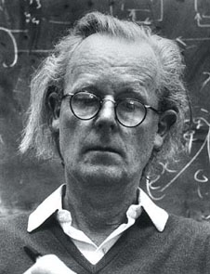
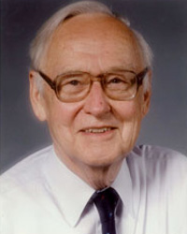
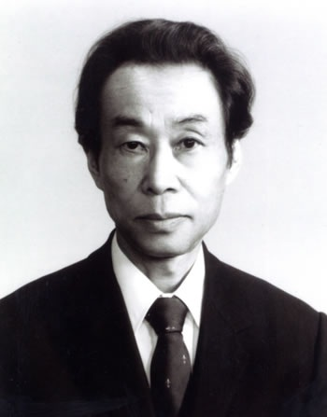
אבולוציה מתמטית, או: גנטיקה של אוכלוסיות
ג'.מ. סמית', 1920-2004, אנגליה
תורת המשחקים האבולוציונית, האבולוציה של הרבייה המינית, פעולתה של הברירה המינית ברמות שונות
ג'.פ. קראו, 1916-2012, ארצות הברית
מדידת קצבי מוטציה והשפעת מוטציות על הכשירות, ועוד ועוד ועוד
מ. קימורה, 1924-1994, יפן וארצות הברית
בין כתביו: "תיאוריה מתמטית של ברירה טבעית ומלאכותית", "הגורמים לאבולוציה", "להיות בגודל הנכון"

Slide 5

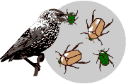


אבולוציה ע"י ברירה טבעית
Notes:
שונות בהצלחה רבייתית שעוברת בתורשה, או
שונות גנטית שיוצרת שונות בהצלחה רבייתית

Slide 6
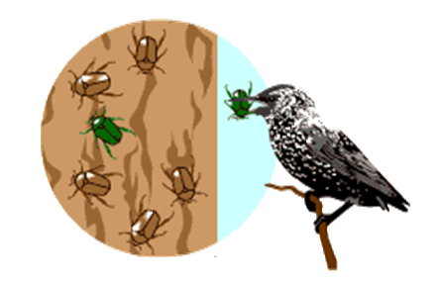
שונות בכשירות
השונות בכשירות צריכה לעבור בהורשה
השונות שעוברת בהורשה היא שונות גנטית
לא רק - אפיגנטיקה... פרופ' חוה יבלונקה, 18.4
כיצד נוצרת השונות הגנטית?

Slide 7

מוטציה - חיפושיות
הורים ירוקים -
CGTCGACGTGCAAATTTGGGCTGGCA
צאצא חום -
CGTCGACGTGCATATTTGGGCTGGCA

Slide 8
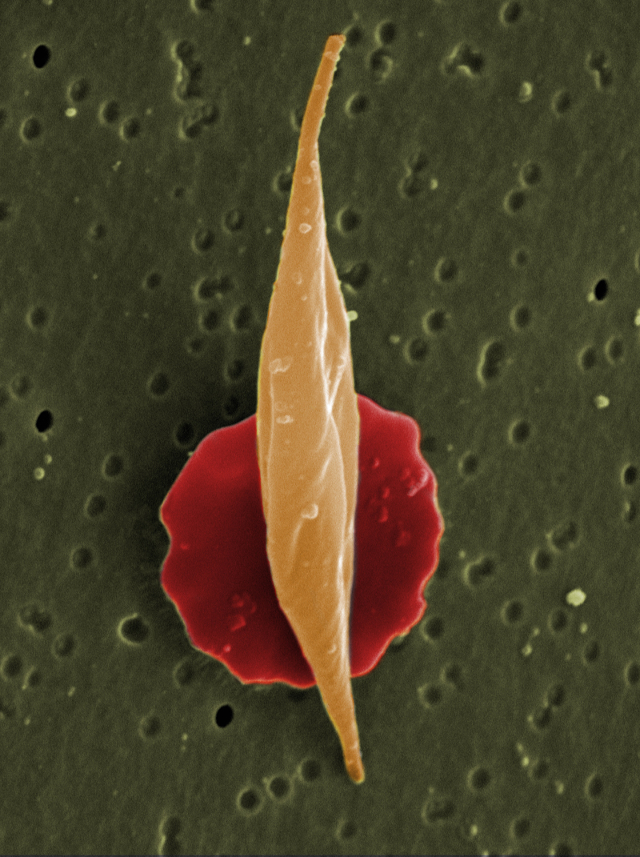
מוטציה – אנמיה חרמשית
מוטציה נקודתית בגן לחלבון ההמוגלובין
CTC → CAC
מחליפה את חומצת האמינו glutamic acid ב-valine
המוגלובין תקין באדום
המוגלובין חרמשי בכתום

Slide 9

מוטציה
"מוטציות...מספקות את חומר הגלם לאבולוציה" – דובז'נסקי, גנטיקה ומוצא המינים 1937
"מוטציות הן המקור הבסיסי לשונות שעליה פועלת הברירה הטבעית" – לינץ', 2007
בעברית - תשנית

Slide 10
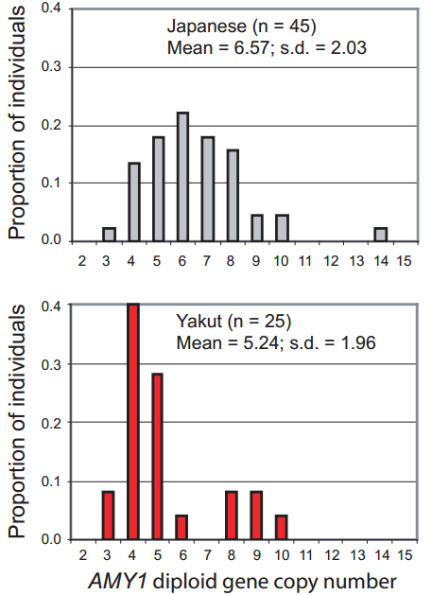
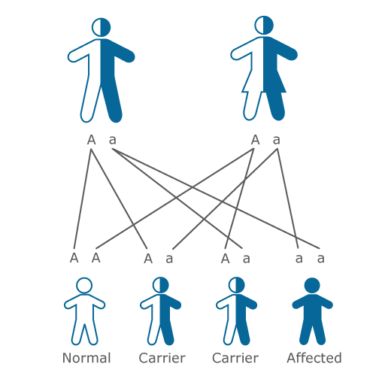
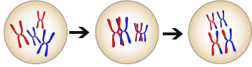
עוד מקורות לשונות גנטית
שונות במספר העותקים
רבייה מינית
סגרגציה
רקומבינציה
שכיחות באוכלוסיה
שכיחות באוכלוסיה
מספר עותקי גן העמילאז
http://www.nature.com/nature/journal/v468/n7327_supp/full/468S13a.html
http://www.nature.com/ng/journal/v39/n10/full/ng2123.html
Notes:
עמילן: הסוכר בתפ"א, חיטה, תירס ואורז
עמילאז: אנזים הרוק שמפרד עמילן
מספר העותקים של עמילאז במתאם עם תכולת העמילן בתזונה המסורתית

Slide 11
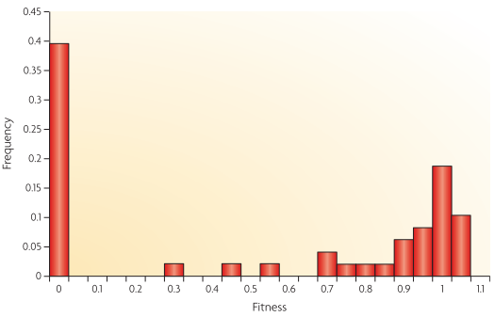
הטוב הרע והניטרלי
ניטרליות
מוטציות שליליות
שכיחות
חיוביות
כשירות
התפלגות הכשירות של מוטציות בוירוס VSV ביחס לפרט ללא מוטציות
http://www.ncbi.nlm.nih.gov/pubmed/17637733

Slide 12
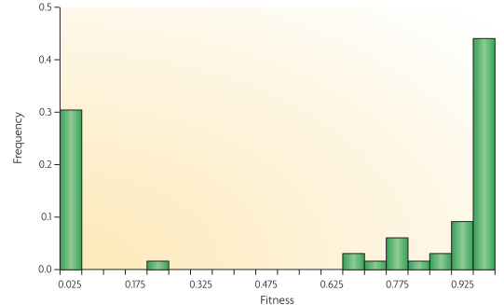
הטוב הרע והניטרלי
ניטרליות
מוטציות שליליות
שכיחות
כשירות
התפלגות הכשירות של מוטציות בשמר האפייה http://www.ncbi.nlm.nih.gov/pubmed/17637733

Slide 13
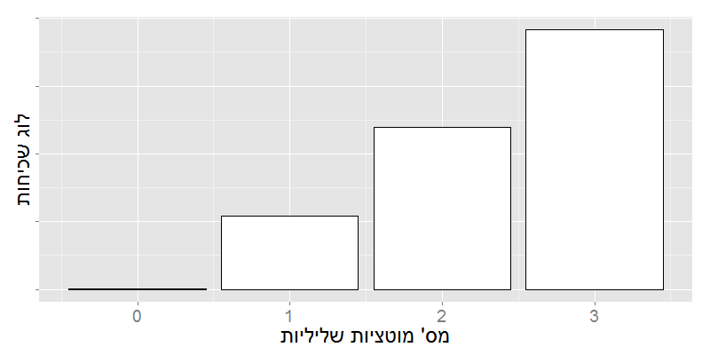
אבולוציה סביבות קבועות
אין שינוי בכיוון הפעולה של הברירה הטבעית
שיווי משקל בין ברירה טבעית ומוטציה

Slide 14
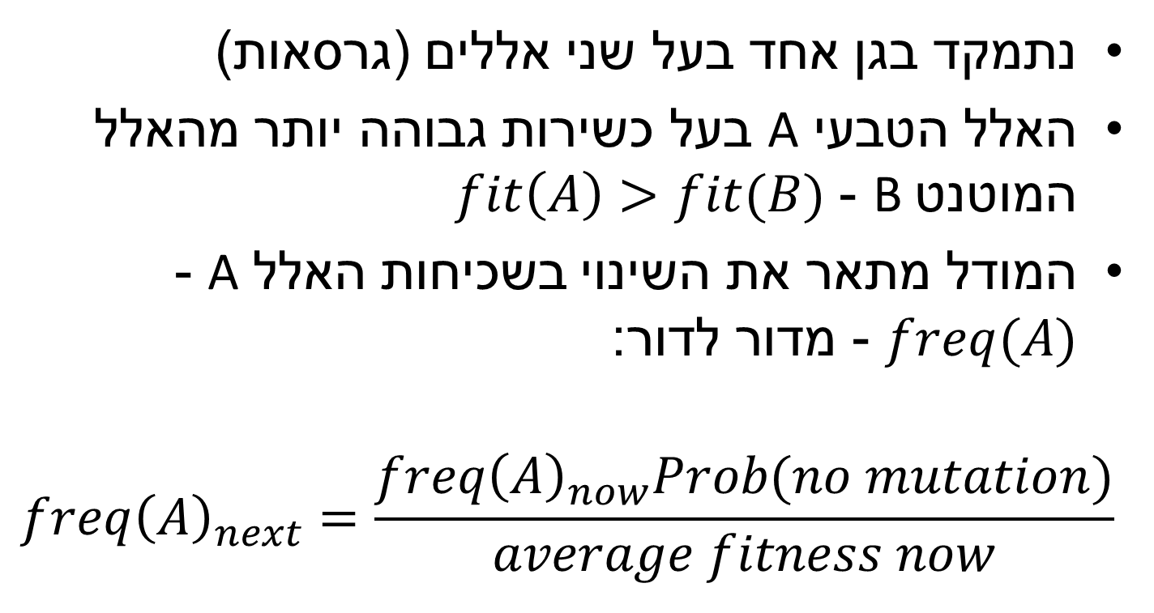
מודל מתמטי פשוט
נתמקד בגן אחד בעל שני אללים (גרסאות)
האלל הטבעי A בעל כשירות גבוהה יותר מהאלל המוטנט B - $fit\left(A\right)>fit(B)$
המודל מתאר את השינוי בשכיחות האלל A - $freq(A)$ - מדור לדור:
$$freq{\left(A\right)}_{next}=\frac{freq{\left(A\right)}_{now}Prob(no mutation)}{average fitness now}$$

Slide 15
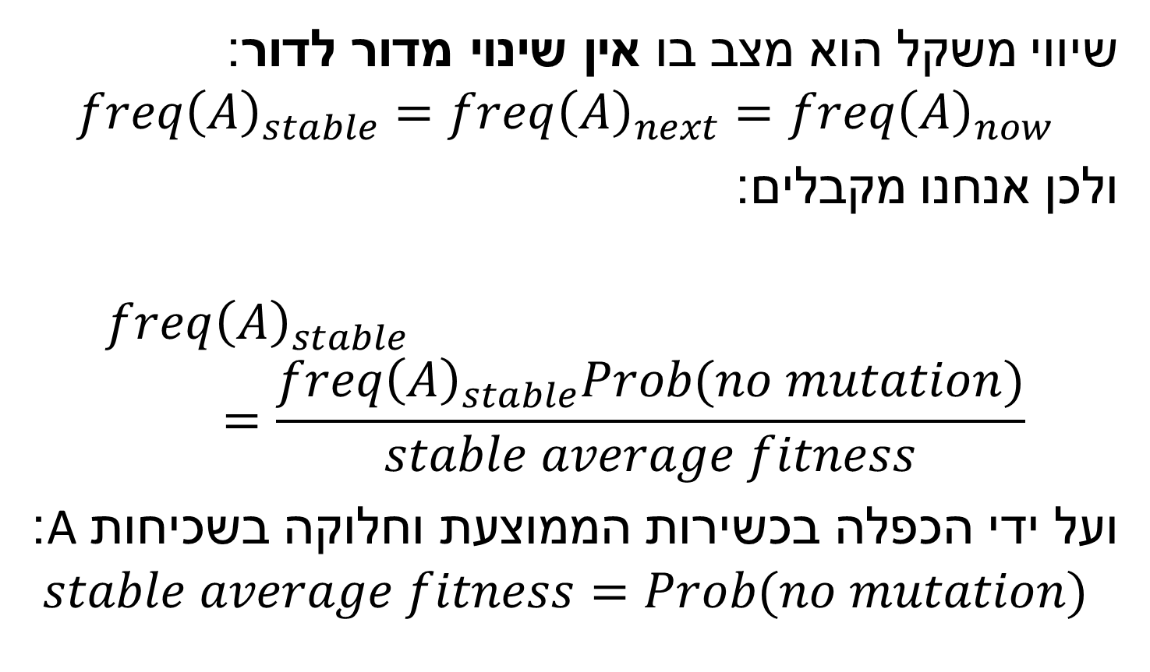
מציאת שיווי משקל
שיווי משקל הוא מצב בו אין שינוי מדור לדור:
$$freq{\left(A\right)}_{stable}=freq{\left(A\right)}_{next}=freq{\left(A\right)}_{now}$$
ולכן אנחנו מקבלים:
$$freq{\left(A\right)}_{stable}=\frac{freq{\left(A\right)}_{stable}Prob(no mutation)}{stable average fitness}$$
ועל ידי הכפלה בכשירות הממוצעת וחלוקה בשכיחות A:
$$stable average fitness=Prob(no mutation)$$

Slide 16
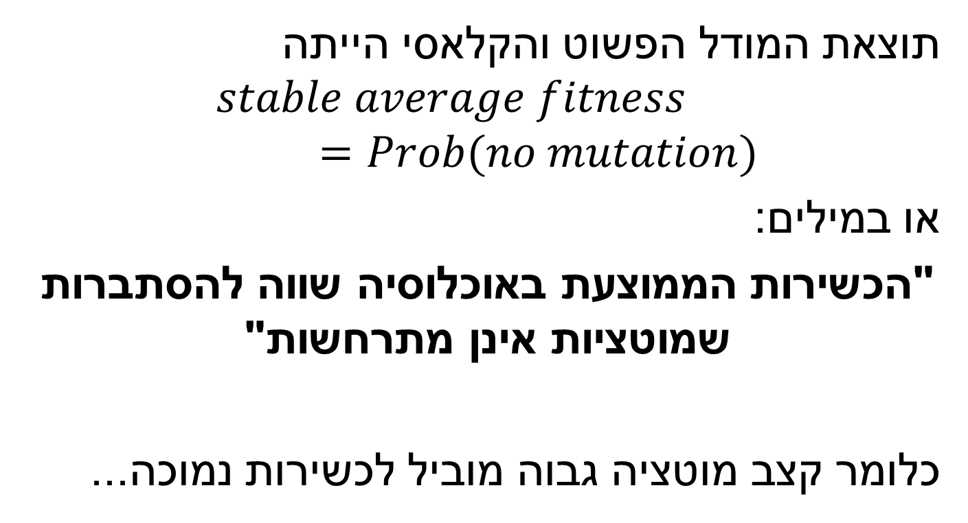
כשירות ממוצעת בשיווי משקל
תוצאת המודל הפשוט והקלאסי הייתה
$$stable average fitness=Prob(no mutation)$$
או במילים:
"הכשירות הממוצעת באוכלוסיה שווה להסתברות שמוטציות אינן מתרחשות"
כלומר קצב מוטציה גבוה מוביל לכשירות נמוכה...

Slide 17
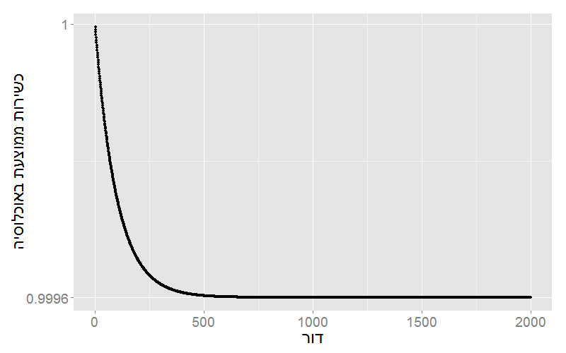
שיווי משקל בין מוטציה לברירה הטבעית
תוצאות של סימולציות

Slide 18
שיווי משקל בין מוטציה לברירה הטבעית
תוצאות של ניסויים בחיידקים:

Slide 19
קצב המוטציה בסביבות קבועות
"הכשירות הממוצעת באוכלוסיה שווה להסתברות שמוטציות אינן מתרחשות"
הברירה הטבעית תוריד את קצב המוטציה
קצב המוטציה יתייצב על הרף התחתון שלו מבחינה פיזיולוגית / פיזיקלית (קימורה, 1967)

Slide 20



שונות בקצב המוטציה
בין מינים
הקצבים מתוארים במספר המוטציות הממוצע לדור שניתן למדוד
בני אדם: 41
Lynch PNAS 2010
זבובים: 0.455
Keightley et al. 2009
חיידקים: 0.0004
Wielgoss 2011

Slide 21

שונות בקצב המוטציה
בין אוכלוסיות
קצב המוטציה ש-69 אוכלוסיות טבעיות של חיידקי אי קולי
Matic et al. 1997

Slide 22

שונות בקצב המוטציה
בתוך הפרט
קצב השגיאות של דנא פולימרז – Lynch 2011
חיידקים
שמרים
בני אדם
22

Slide 23

מוטציה מושרית-עקה
Rosenberg et al. 2012
באי קולי:
דנא פולימרז שנוטה לשגיאות מופעל ע"י תגובות עקה:
תגובת SOS
רעב
נזק ל-DNA
23

Slide 24

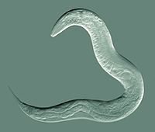
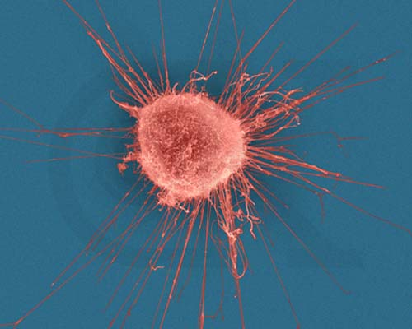



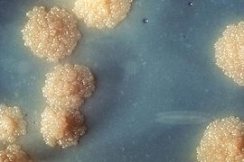

אצה ירוקה
נמטודה
עדויות
חיידק אי קולי
חיידק בצילוס
תא סרטן השד
תסיסנית המחקר
חיידק השחפת
חיידק הליסטריה
24

Slide 25
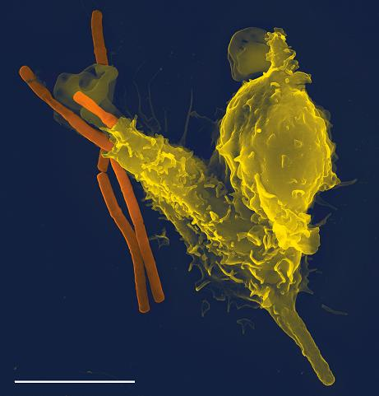
האבולוציה של מוטציה מושרית-עקה
השערת האפס: מוטציה היא תוצר לוואי של העקה
השערות אלטרנטיביות לא-אדפטיביות:
מחיר שכפול דנא בנאמנות גבוהה
מחסום הסחיפה הגנטית
ההשערה האדפיטיבית:
מוטציה מושרית עקה-מתפתחת כי היא מאפשר לפרטים ואוכלוסיות להתאים במהירות לסביבות חדשות
חיידק האנטרקס מותקף ע"י מערכת החיסון

Slide 26
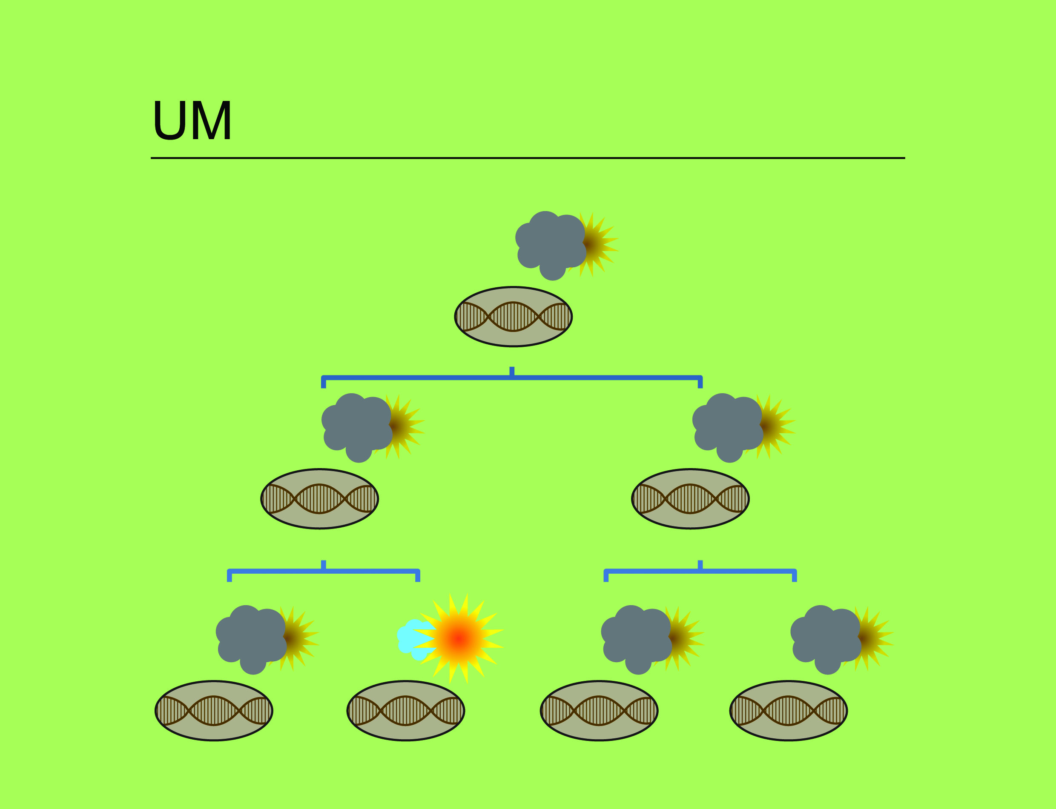
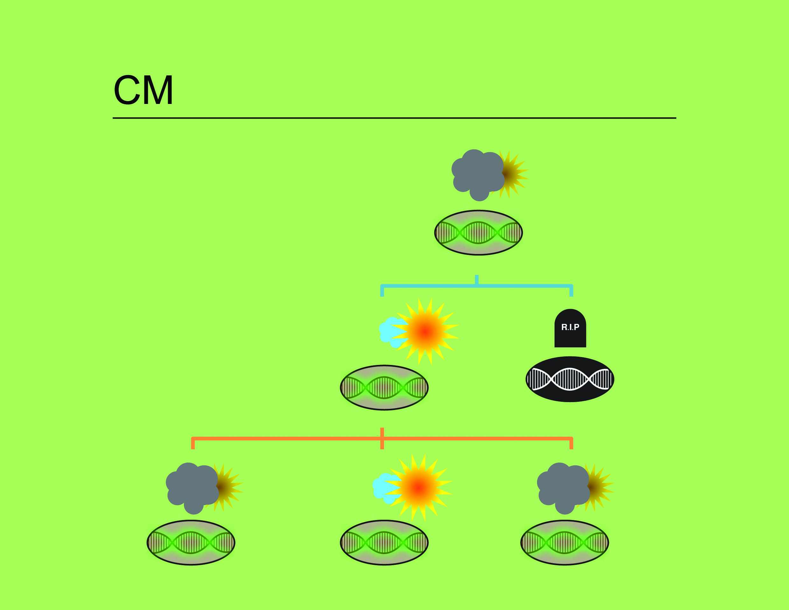
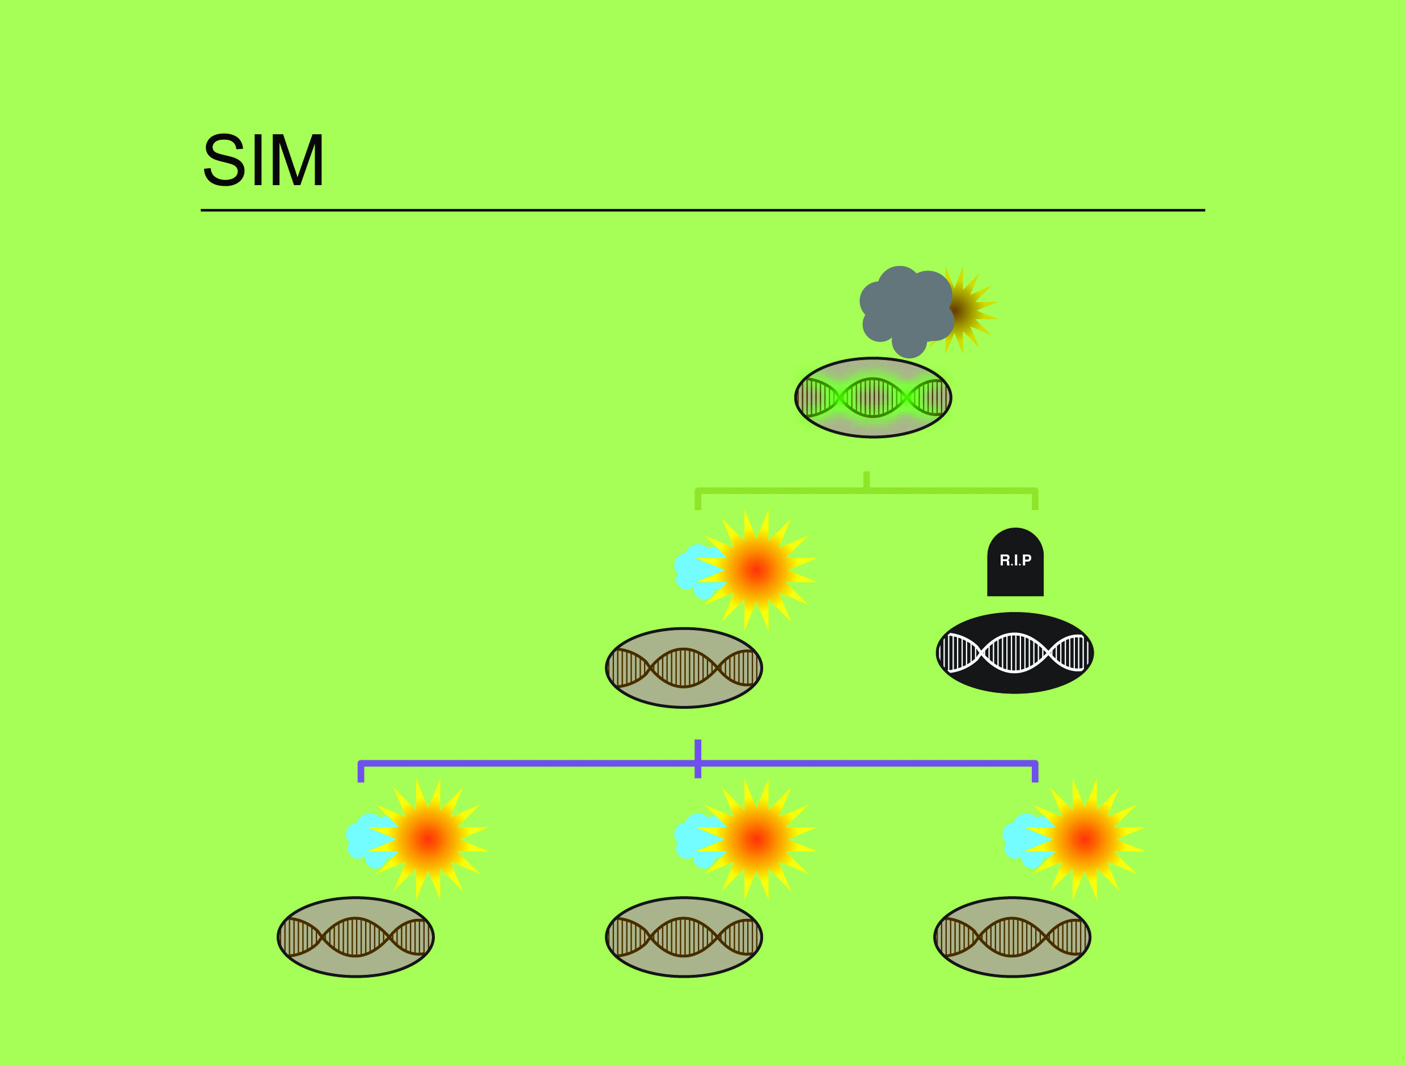
ההשערה האדפטיבית
קצב נמוך
קצב גבוה
קצב מושרה עקה

Slide 27
סקירה של המחקר על מוטציה מושרית-עקה
הגורמים האבולוציוניים
מודל תיאורטי של אבולוציה בסביבות קבועות
סימולצית מחשב של תחרות בסביבות משתנות
התוצאות האבולוציוניות
אבולוציה של תכונות מורכבות
התמודדות עם הצטברות של מוטציות שליליות
שערוך קצבי מוטציה בניסויי מעבדה

Slide 28
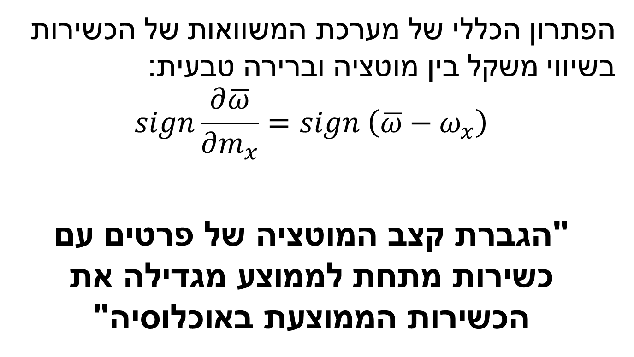
תוצאה כללית לסביבות קבועות
הפתרון הכללי של מערכת המשוואות של הכשירות בשיווי משקל בין מוטציה וברירה טבעית:
$$sign\frac{∂\overline{ω}}{∂m_{x}}=sign \left(\overline{ω}−ω_{x}\right)$$
"הגברת קצב המוטציה של פרטים עם כשירות מתחת לממוצע מגדילה את הכשירות הממוצעת באוכלוסיה"

Slide 29
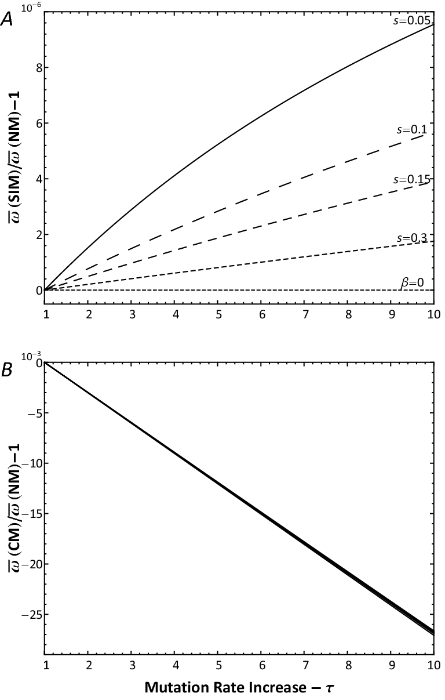
סביבות קבועות – קצב מוטציה קבוע
שינוי בכשירות הממוצעת
הגברת קצב המוטציה

Slide 30
סביבות קבועות – קצב מוטציה מושרה עקה
שינוי בכשירות הממוצעת
הגברת קצב המוטציה

Slide 31

סביבות משתנות
בסביבות משתנות יש יתרון למי שיכול לעבור התאמה (אדפטציה) מהירה
יש לאזן בין הצורך בהתאמה מהירה ובין הנזק שנגרם ע"י מוטציות שליליות

Slide 32
סימולציות מחשב
בחירה אקראית של פרט
הפרט הנבחר מתרבה
הפרט הנבחר מת
בחירה תלוית כשירות של פרט
הצאצא עובר מוטציה

Slide 33

קצב מוטציה מושרה עקה מנצח קצב קבוע
נצחונות
שכיחות מוטציה מושרת עקה
0.05
הפסדים
דורות

Slide 34

סיכום: הגורמים האבולוציוניים
קצב מוטציה מושרה עקה מועדף על פני קצב קבוע ע"י הברירה הטבעית
גם בסביבות קבועות וגם בסביבות משתנות
בגלל ההשפעה על היכולת לעבור התאמה לסביבה - evolvability

Slide 35
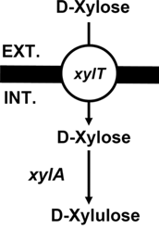
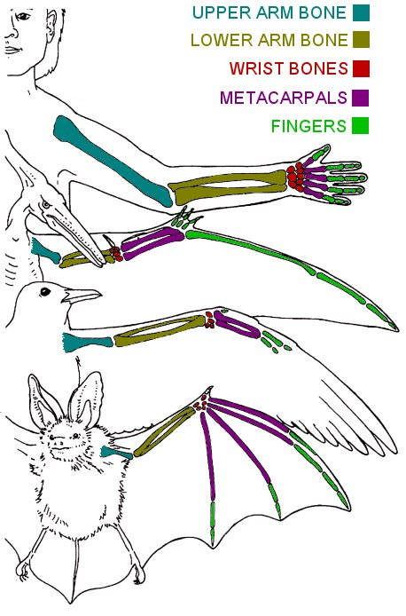
אבולוציה של תכונות מורכבות
קריטריון
שתי תכונות או יותר צריכות לעבור התאמה
שינוי בתכונה אחת בלבד גורם לירידה בכשירות
כנפיים ועצמות
תעופה עם עצמות כבדות היא בזבזנית
הליכה וטיפוס עם עצמות קלות היא מסוכנת
מקור פחמן (סוכר) חדש
נחוצים שני חלבונים חדשים, כל אחד בזבזני ללא השני:
משאבה להכנסת הסוכר לתוך התא
אנזים לעיכול הסוכר
שפה ותקשורת
שידור חושף את הפרט לטריפה
קליטה היא בזבזנית ורועשת
Xiao et al. 2011
warksbats.co.uk

Slide 36
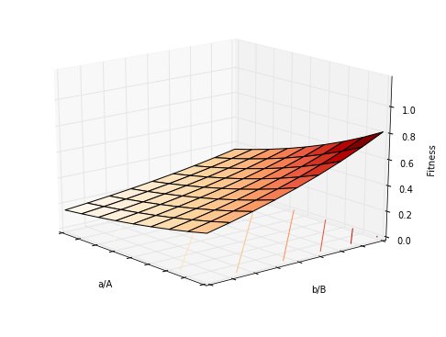
נוף כשירות פשוט

Slide 37
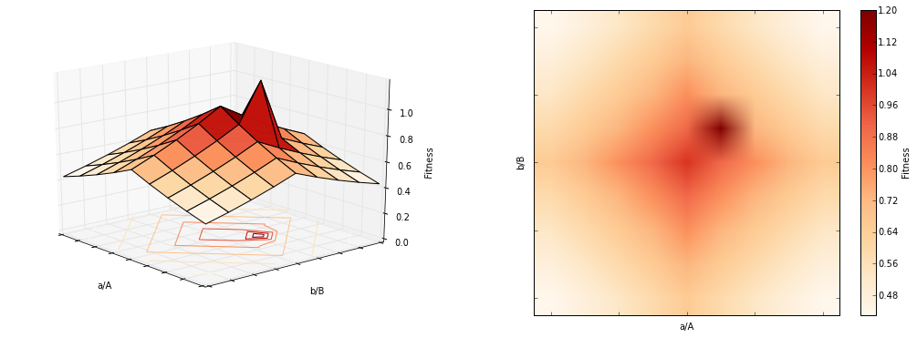
נוף כשירות מורכב

Slide 38
מעבר לפסגת כשירות גבוהה יותר
פסגה גבוהה
פסגה נמוכה
עמק

Slide 39
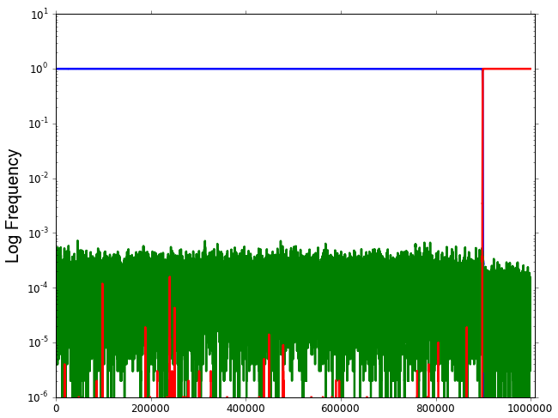
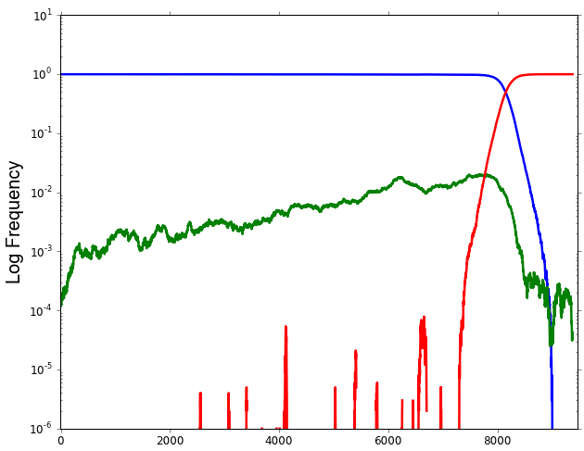
התאמה ונופי כשירות
פסגה נמוכה
פסגה גבוהה
נוף כשירות פשוט
עמק
7,000 דורות
פסגה נמוכה
עמק
90,000 דורות
נוף כשירות מורכב
פסגה גבוהה
Notes:
N=10^7, s=0.01, H=1, U=0.003, u=U/5000

Slide 40
קצב מוטציה מושרה עקה
הגברת קצב המוטציה בפרטים שנמצאים מתחת לשתי פסגות הכשירות
קצב מוטציה נמוך
קצב מוטציה גבוה

Slide 41
הופעת המוטנט הכפול
ab
AB
aB+Ab

Slide 42
השתלטות המוטנט הכפול
ab
AB
aB+Ab

Slide 43
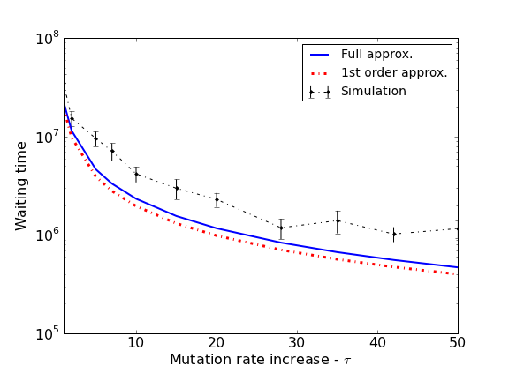
מוטציה מושרת עקה על נוף כשירות מורכב
זמן למעבר לפסה הגבוהה
קירוב מלא
קירוב חלקי
תוצאות סימולציות
קצב מוטציה קבוע נמוך
הגברת קצב המוטציה

Slide 44



סיכום
קצב מוטציה מושרה עקה מועדף על פני קצב קבוע ע"י הברירה הטבעית
גם בסביבות קבועות וגם בסביבות משתנות
מאיץ את הקצב האבולוציה של תכונות מורכבות
yoavram@post.tau.ac.il
@yoavram
http://www.yoavram.com

